Slide 1
Gestione Memoria
Parte I

Slide 2
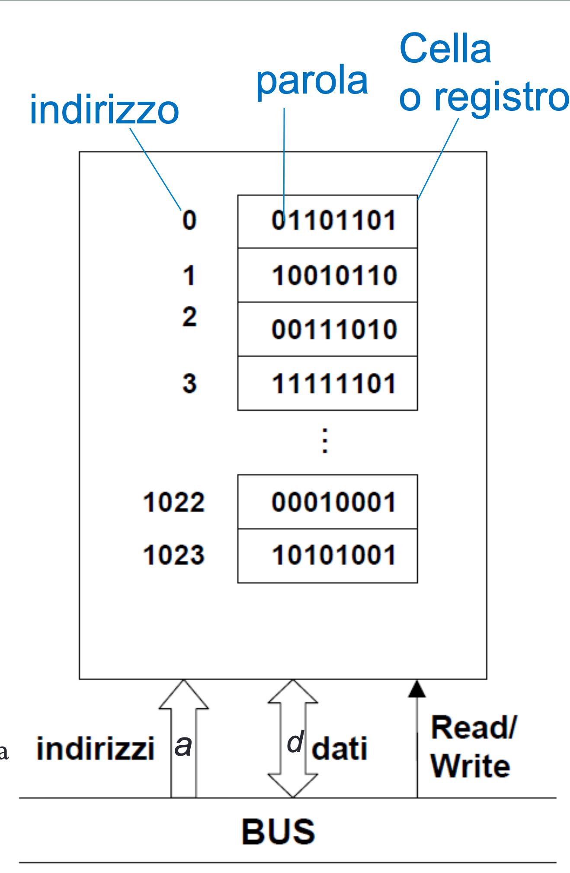
Introduzione
La memoria è un vettore di parole o byte, ogni byte ha un proprio indirizzo.
La CPU preleva le istruzioni dalla memoria sulla base del contenuto del registro PC (Program Counter). Tali istruzioni possono determinare ulteriori letture (LOAD) o scritture (STORE) in specifici indirizzi di memoria
Tipico ciclo istruzione:
Istruzione prelevata dall amemoria; decodificata (eventuale prelievo di operandi dalla memoria); eseguita sugli operandi; I risultati possono essere salvati nella memoria
In generale, il programma risiede in un disco in forma di un file binario eseguibile. Il programma deve essere caricato in memoria per essere eseguito.

Slide 3
Allocazione memoria

Slide 4
Allocazione memoria
Quattro concetti base:
Allocazione contigua: tutto lo spazio assegnato ad un processo deve essere formato da celle consecutive
Allocazione non contigua: posso assegnare ad un processo celle non adiacenti tra di loro
La MMU deve essere in grado di supportare questo approccio
Allocazione statica: un processo deve mantenere la propria area di memoria dal caricamento alla terminazione
Allocazione dinamica: un processo può essere spostato all’interno della memoria durante l’esecuzione

Slide 5
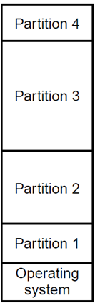
Allocazione a partizioni Multiple Fisse
La memoria è divisa in un numero fisso di aree dette partizioni di dimensioni diverse
Ogni partizione è definita da una coppia base-limite
Il numero di partizioni definisce il grado di multiprogrammazione
Bisogna sapere la dimensione del processo prima di caricarlo
Nel context switch SO carica
Nel registro rilocazione l’indirizzo base della partizione
Nel registro limite la dimensione del processo

Slide 6
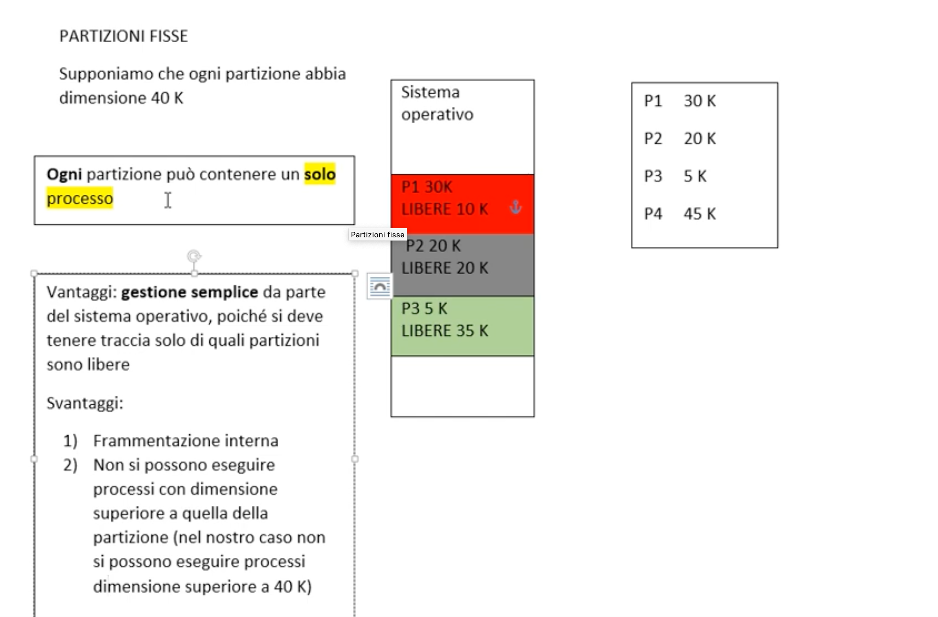
PARTIZIONI FISSE
Le partizioni sono fisse ma possono avere dimensione diversa.
Video Prof. Terulli

Slide 7
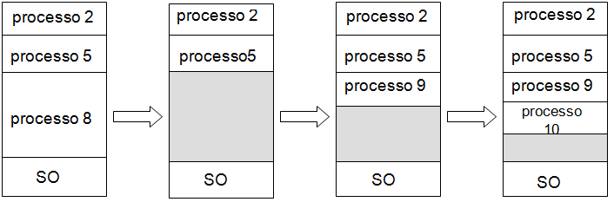
Allocazione a partizioni multiple variabili e indirizzamento rilocabile
Partizioni fisse:
Processi piccoli causano spreco di spazio
Processi grandi non posso essere eseguiti
Meno multiprogrammazione
Più frammentazione interna
Allora usiamo partizioni variabili!
Quando un processo arriva il gestore della memoria cerca una partizion libera abbastanza grande per il processo

Slide 8
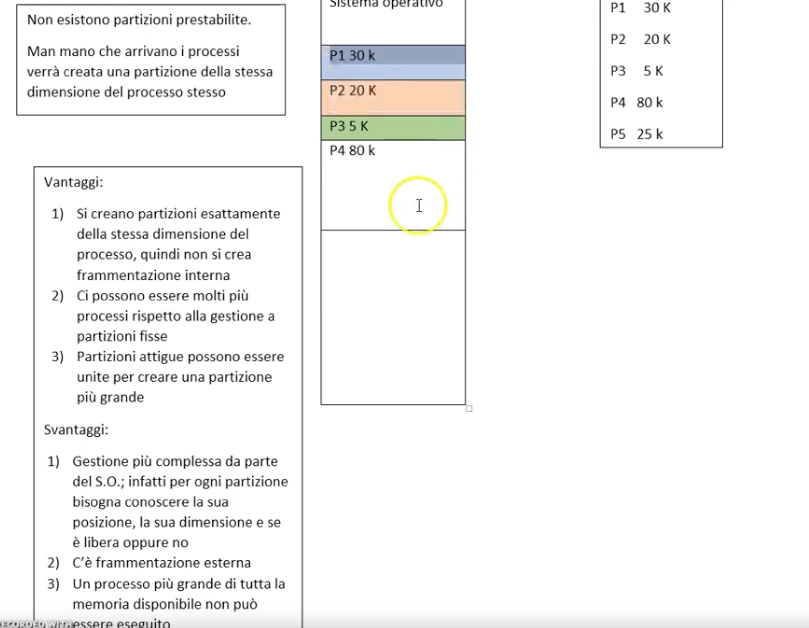
PARTIZIONI VARIABILI
Video Prof. Terulli

Slide 9
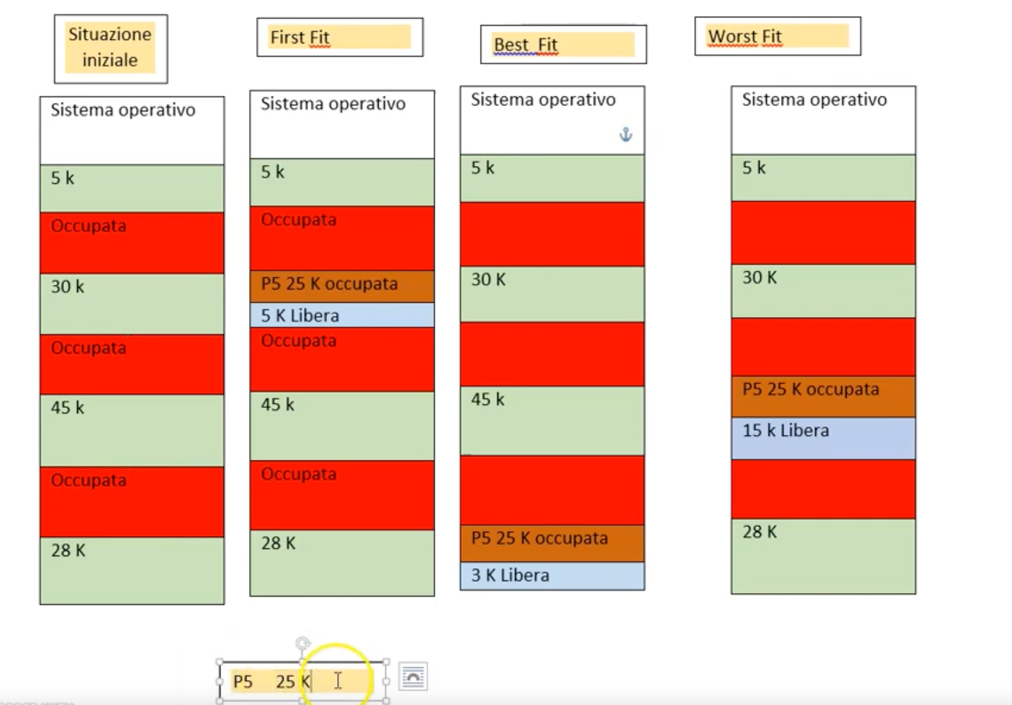
Allocazione memoria continua – partizioni variabili - algoritmi
SO usa uno degli algortimi per trovare una partizione adatta al processo e gestire la memoria

Slide 10
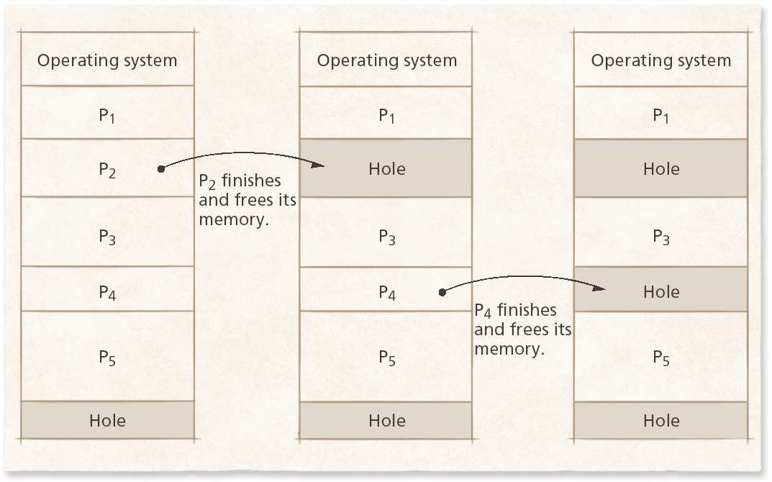
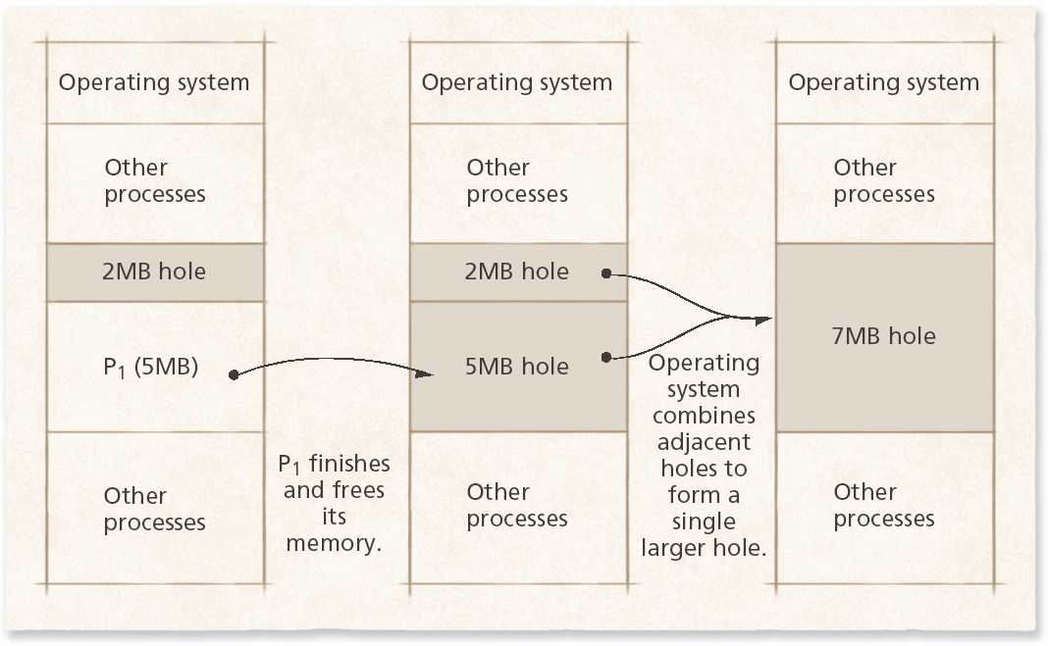
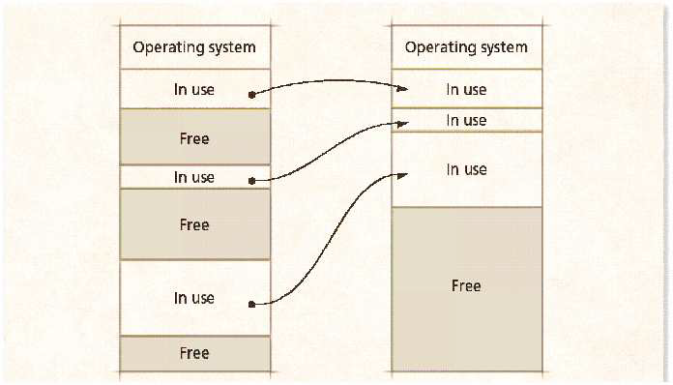
Partizioni variabili soffrono di…
… frammentazione esterna
Quando I processi finiscono di creano dei buchi
Worst-fit, best-fit, first-fit non risolvono la frammentazione esterna… ma tendono a produrre buchi sempre più piccoli
Coalescenza: unisco blocchi adiacenti rimasti non allocati (molto costoso e non recupera rapidamente memoria)
Compattamento: unisce tutti I buchi in un singolo blocco e sposta tutti I blocchi occupati
Ancora non posso caricare un processo in memoria se memoria non ha abbastanza spazio…
… allocazione non contigua!

Slide 11
Algoritmi per partizioni variabili
First-fit: assegna il primo blocco libero abbastanza grande per contenere lo spazio richiesto
facile da implementare e basso overhead
Best-fit: assegna il più piccolo blocco libero abbastanza grande
Bisogna scandire tutta la lista dei buchi (Maggiore overhead) – se non ordinate per dimensione
Si produce il buco più piccolo residuo
Worst-fit: assegna il più grande blocco libero.
Si deve scandire la lista
Si produce il più grande buco residuo che può essere utile per allocazioni successive
Worst-fit è il peggiore per tempi e uso della memoria. First-fit e best-fit sono paragonabili per uso della memoria ma il primo è più veloce

Slide 12
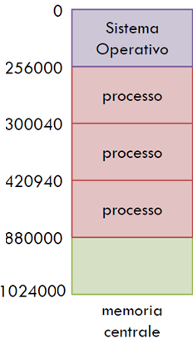
Indirizzamento
Caso 1 : Processo A viene assegnato spazio 429040 – 880000
Caso 2: processo A viene assegnato spazio 256000 – 300040
Come fa il programmatore a sapere dove risiede A in memoria?
Quando vengono definiti gli indirizzi delle variabili di un programma?
B
A
C
B
A
C
Caso 1
Caso 2

Slide 13
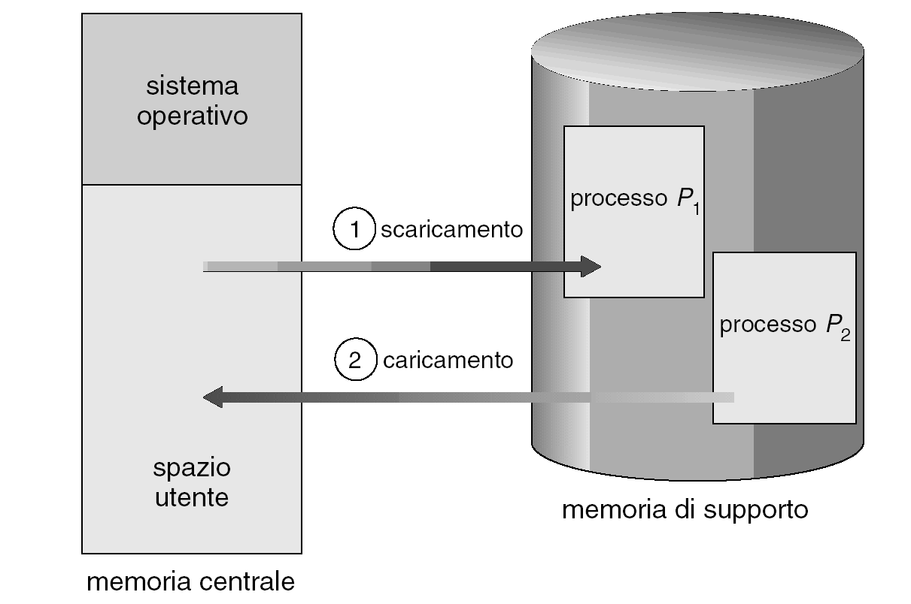
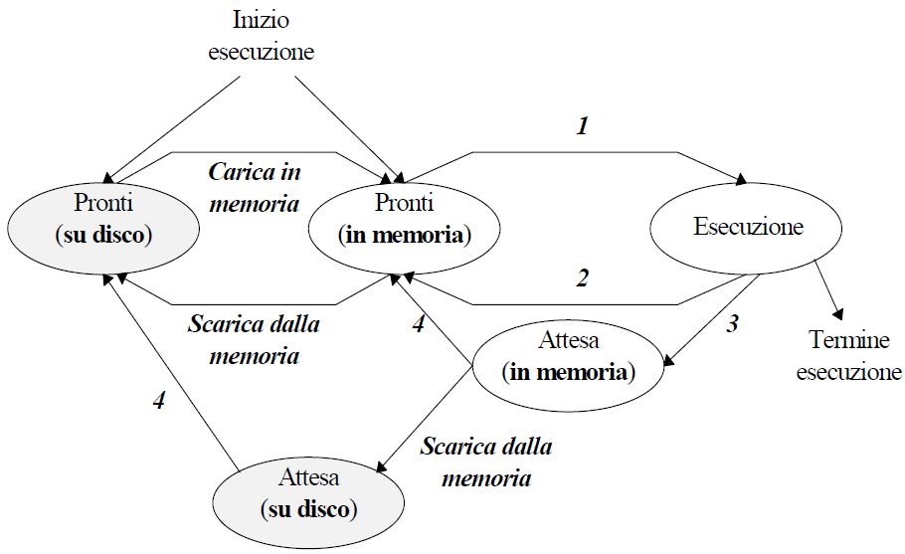
Swapping
Permette di gestire più processi di quelli che fisicamente sarebbero caricabili in memoria
Scheduler a medio termine

Slide 14
Allocazione statica vs dinamica
Binding degli indirizzi
Dobbiamo sapere come avviene il binding degli indirizzi per capire come SO può gestire la memoria

Slide 15
Spazio indirizzi logici e fisici
Indirizzi generati da CPU sono indirizzi logici mentre un indirizzo per la memoria (l’indirizzo caricato nel registro MAR – Memory Address Register) indica un indirizzo fisico
Indirizzi logici e fisici vengono associati in modo diverso
A tempo di compilazione
A tempo di caricamento
A tempo di esecuzione

Slide 16
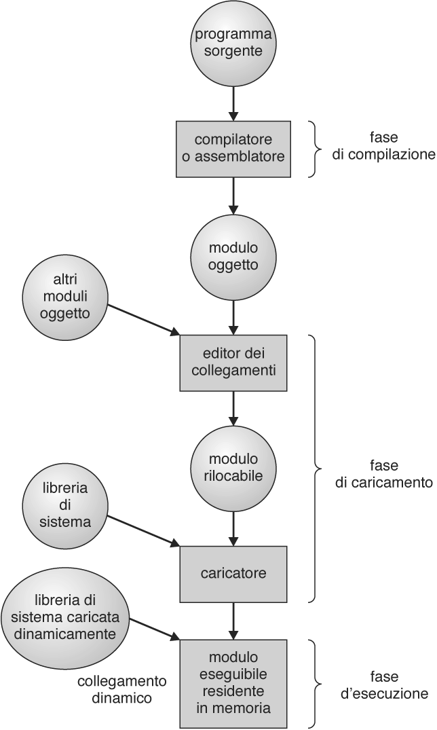
Binding
Compilazione: Il codice scritto in linguaggio di alto livello viene tradotto in codice linguaggio macchina
Ogni processo risiede in memoria, ogni istruzione e dati sono individuate da indirizzi
Nel codice sorgente gli indirizzi sono simbolici
Binding: la fase in cui si associano istruzioni e dati a indirizzi di memoria
Il binding può avvenire in diversi momenti
Durante la compilazione
Durante il caricamento
Durante l’esecuzione
L’indirizzo logico, o indirizzo virtuale, è l’indirizzo utilizzato da un programma in esecuzione per accedere alla memoria. Quando un programma richiede dati o istruzioni, utilizza un indirizzo logico.
Questo indirizzo viene quindi tradotto in un indirizzo fisico dalla CPU e dal sistema operativo, attraverso una serie di meccanismi di gestione della memoria.
Linking: il codice delle librerie importate viene incluso nel modulo oggetto
Caricamento: il codice binario viene caricato in memoria principale
Esecuzione: il codice viene eseguito dalla CPU che invia richieste di lettura/scrittura alla memoria principale

Slide 17
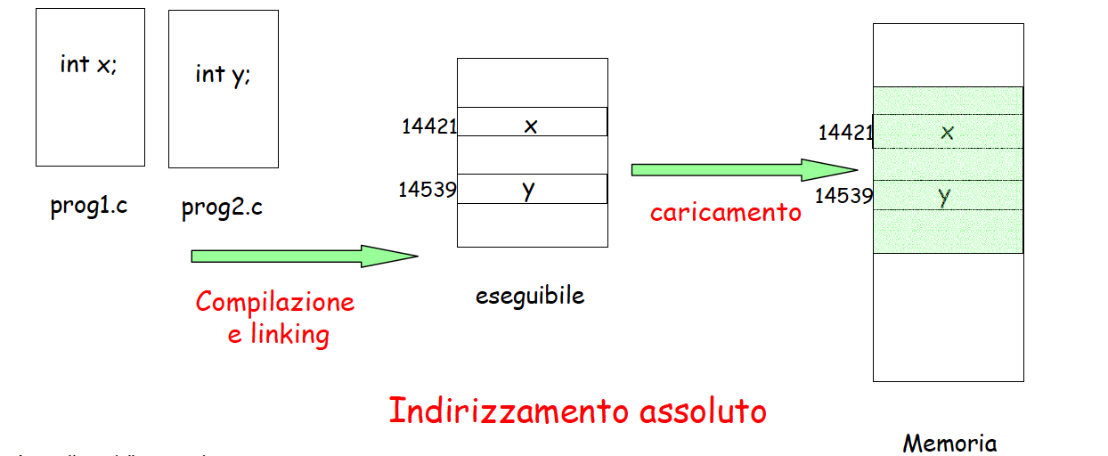
Binding a tempo di compilazione
Indirizzi simbolici: nomi variabili
Indirizzi fisici in memoria principale
Indirizzi logici eseguibile
MOV 14421 AX ; memorizza il valore di AX all'indirizzo 14421
Allocazione statica: la posizione del processo in memoria non può cambiare.
Indirizzi logici = indirizzi fisici
Posizione in memoria processo nota a priori, codice assoluto
Semplice e veloce e non richiede hardware speciale ma… con la multiprogrammazione non funziona

Slide 18
Binding a tempo di caricamento (loading)
Il sistema operativo carica il programma in memoria e determina dove posizionarlo.
Gli indirizzi logici generati dal programma vengono modificati sulla base dell’indirizzo di base della memoria in cui il programma è caricato, utilizzando il registro di rilocazione.
Viene creato un mapping statico tra indirizzi logici e fisici. Se un programma è caricato all’indirizzo 14000, gli indirizzi logici saranno tradotti aggiungendo 14000 al valore dell’indirizzo logico.
Indirizzi simbolici: nomi variabili
Indirizzi fisici in memoria principale
Indirizzi logici eseguibile
Gli indirizzi logici saranno mappati su indirizzi fisici R+0 e R+max
Ogni processo ha un proprio spazio di indirizzamento logico da 0 a max e fa riferimento a questo spazio di indirizzamento (non sa dove sarà effettivamente in memoria)
Indirizzi logici ancora uguali indirizzi fisici => indirizzo fisico = indirizzo logico + indirizzo base e.g., 14421 = 421 + 14000
Permette di gestire multiprogrammazione
Codice rilocabile: Spazio di indirizzi logici e fisici coincide ma se cambio posizione… devo ricaricare, rifare il mapping degli indirizzi…costoso
MOV 14421 AX ; memorizza il valore di AX all'indirizzo 14421

Slide 19
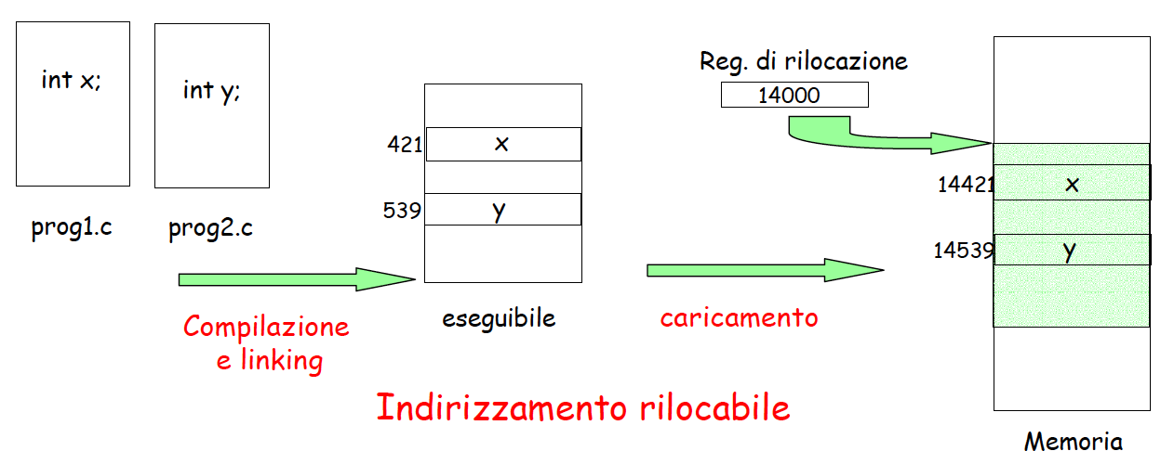
Binding a tempo di esecuzione (execution)
Indirizzi simbolici: nomi variabili
Indirizzi fisici in memoria principale
Anche quando caricato in memoria, il codice vede gli indirizzi logici da 0 a max mai quelli fisicia da r+0 a r+max
Indirizzi logici diversi da indirizzi fisici
Codice rilocabile e spostabile durante l’esecuzione, il processo può essere spostato da una zona all’altra della memoria durante l’esecuzione
Indirizzi logici eseguibile
Qui programma vede ancora 421 e 539, gli indirizzi non sono ancora tradotti fino a tempo esecuzione
MOV 421 AX ; memorizza il valore di AX all'indirizzo 14421 a tempo di esecuzione
Hardware apposito (MMU - Memory Management Unit): CPU gestisce indirizzi logici/virtuali mentre MMU traduce indirizzi logici in fisici

Slide 20
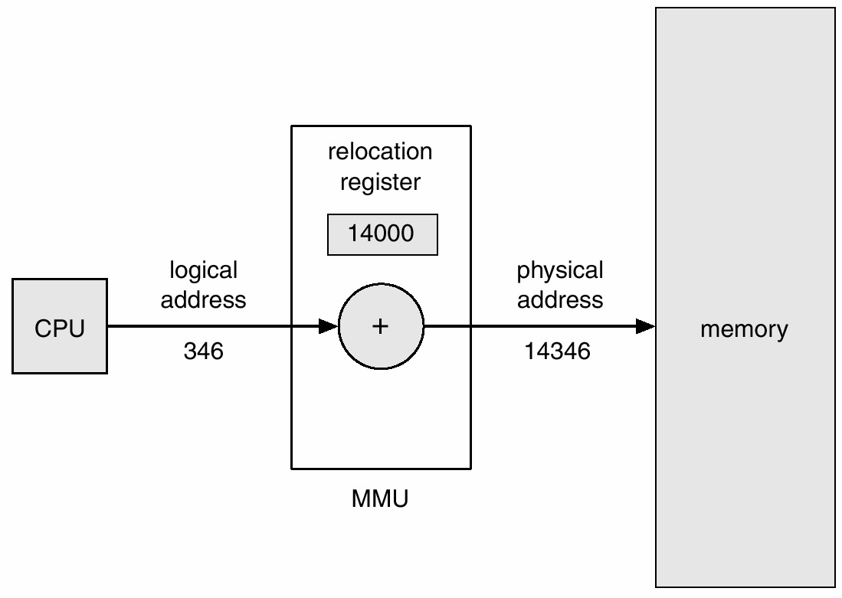
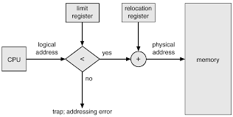
MMU
Con registro rilocazione
Con registro rilocazione e limite
BINDING INDIRIZZI LOGICI E FISICI DINAMICO
PROTEZIONE MEMORIA
Tra SO e processi utenti
Tra processi utenti e processi utenti
In entrambi i casi gestisco solo allocazione contigua della memoria
Ovvero il processo è in memoria in celle consecutive

Slide 21
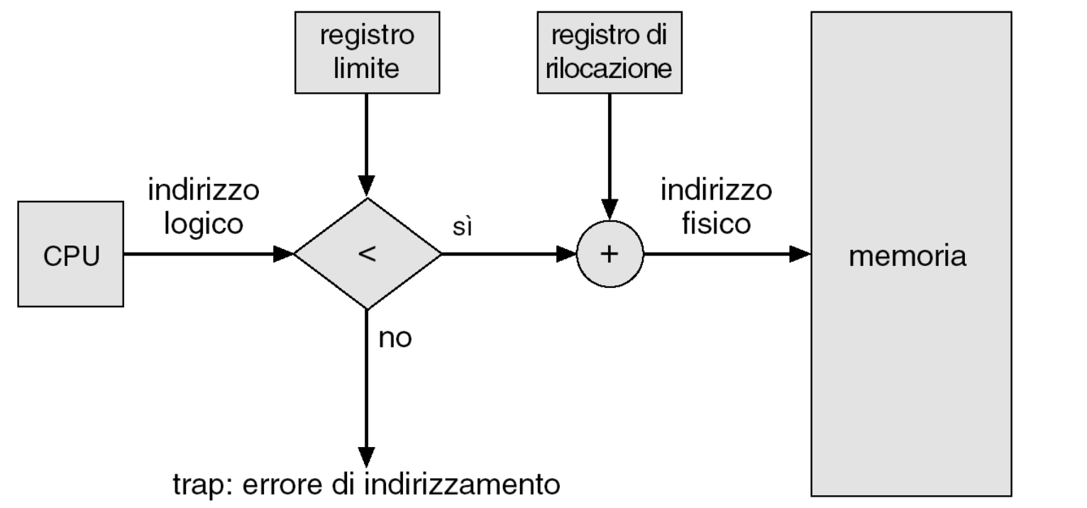
Rilocazione memoria
Il processo non può accedere a locazione di memoria prima di base e dopo base+limite
Protezione memoria SO e di altri processi utenti
Il dispatcher sceglie uno dei processi nella coda dei pronti secondo l’algortimo di scheduling dei processi e carica I corrispondenti registri di rilocazione e limite (PCB del processo)
Ogni indirizzo prodotto viene confrontato con questi valori

Slide 22
Allocazione a partizioni Multiple Fisse – esempio rilocazione tempo esecuzione
La memoria è divisa in un numero fisso di aree dette partizioni di dimensioni diverse
Ogni partizione è definita da una coppia base-limite
Il numero di partizioni definisce il grado di multiprogrammazione
Bisogna sapere la dimensione del processo prima di caricarlo
Nel context switch SO carica
Nel registro rilocazione l’indirizzo base della partizione
Nel registro limite la dimensione del processo

Slide 23
Swapping
A seconda della fase in cui gli indirizzi logic vengono associati I processi possono essere spostati in zone di memoria diverse
Fase di compilazione o caricamento: nello stesso punto
Rilocazione: se sposto in zona diversa, SO deve rifare il binding…costoso
Fase di esecuzione: in posti diversi
Gli indirizzi vengono ricalcolati al momento dell’esecuzione

Slide 24
Approfondimento su codice assembly e indirizzamento

Slide 25
ISA
L’Instruction Set Architecture (ISA) è un insieme di istruzioni di base che il processore è in grado di eseguire, costituendo il suo linguaggio macchina.
Compatibilità tra Microarchitetture: Computer con microarchitetture diverse possono condividere lo stesso instruction set. Ad esempio, l’Intel Pentium e l’AMD Athlon implementano versioni quasi identiche dell’instruction set x86, pur avendo architetture interne molto diverse.
Definizione di ISA: Un’ISA definisce l’insieme di tutti i codici binari (opcode) che rappresentano i comandi eseguibili nativamente da un particolare design di CPU.
Relazione tra Istruzioni: Esiste un rapporto diretto tra istruzioni assembly, ISA e linguaggio macchina:
1 istruzione ad alto livello (e.g., in C) corrisponde a N istruzioni ISA, che a loro volta corrispondono a N istruzioni di linguaggio macchina.

Slide 26
Istruzione MOV assembly
i trasferimenti di dati tra RAM e registri in Assembly sono effettuati utilizzando l’istruzione mov, che consente di leggere e scrivere dati a partire dagli indirizzi di memoria specificati.
Scopo: Copiare dati da una sorgente a una destinazione.
Sintassi: mov destinazione, sorgente
Esempi di sorgente: Registri, memoria, costanti immediate.
Esempio*: mov al, [var] //Carica il valore della variabile var (dalla RAM) nel registro al.
* Ci sono dei trasferimenti validi e non, non li vediamo (per esempio da memoria a memoria)
Notes:
Formati di Trasferimento
1. Registri a Registri
• Esempio: mov eax, ebx
• Descrizione: Copia il contenuto di ebx in eax.
2. Memoria a Registro
• Esempio: mov eax, [var]
• Descrizione: Carica il valore memorizzato all’indirizzo di var in eax.
3. Registro a Memoria
• Esempio: mov [var], eax
• Descrizione: Scrive il valore di eax all’indirizzo di var.
4. Costante a Registro
• Esempio: mov eax, 10
• Descrizione: Assegna il valore immediato 10 a eax.

Slide 27
Traduzione a Tempo di Compilazione
Gli indirizzi sono risolti durante la compilazione del programma.
L’istruzione diventa specifica per l’indirizzo di memoria assegnato.
section .data
var db 5 ; var ha indirizzo 0x00400000
section .text
mov al, [0x00400000] ; Indirizzo risolto a tempo di compilazione
Il compilatore conosce l’indirizzo di var e sostituisce [var] con 0x00400000. SEMPRE! Se ricompiliamo, potrebbe cambiare.
* Ci sono dei trasferimenti validi e non, non li vediamo (per esempio da memoria a memoria)
Notes:
Formati di Trasferimento
1. Registri a Registri
• Esempio: mov eax, ebx
• Descrizione: Copia il contenuto di ebx in eax.
2. Memoria a Registro
• Esempio: mov eax, [var]
• Descrizione: Carica il valore memorizzato all’indirizzo di var in eax.
3. Registro a Memoria
• Esempio: mov [var], eax
• Descrizione: Scrive il valore di eax all’indirizzo di var.
4. Costante a Registro
• Esempio: mov eax, 10
• Descrizione: Assegna il valore immediato 10 a eax.

Slide 28
Traduzione a Tempo di Caricamento
Gli indirizzi sono risolti quando il programma viene caricato in memoria.
L’istruzione rimane generica fino al caricamento.
section .data
var db 5 ; var è assegnato un indirizzo durante il caricamento
section .text
mov al, [var] ; L'indirizzo effettivo viene risolto a tempo di caricamento
* Ci sono dei trasferimenti validi e non, non li vediamo (per esempio da memoria a memoria)
Notes:
Formati di Trasferimento
1. Registri a Registri
• Esempio: mov eax, ebx
• Descrizione: Copia il contenuto di ebx in eax.
2. Memoria a Registro
• Esempio: mov eax, [var]
• Descrizione: Carica il valore memorizzato all’indirizzo di var in eax.
3. Registro a Memoria
• Esempio: mov [var], eax
• Descrizione: Scrive il valore di eax all’indirizzo di var.
4. Costante a Registro
• Esempio: mov eax, 10
• Descrizione: Assegna il valore immediato 10 a eax.

Slide 29
Traduzione a Tempo di Esecuzione
Gli indirizzi sono risolti durante l’esecuzione del programma.
section .data
var db 5 ; var può cambiare a runtime
section .text
; Supponiamo che si usi un puntatore
mov bx, offset var ; Carica l'indirizzo di var in BX
mov al, [bx] ; Carica il valore di var in AL a tempo di esecuzione
* Ci sono dei trasferimenti validi e non, non li vediamo (per esempio da memoria a memoria)
Notes:
Formati di Trasferimento
1. Registri a Registri
• Esempio: mov eax, ebx
• Descrizione: Copia il contenuto di ebx in eax.
2. Memoria a Registro
• Esempio: mov eax, [var]
• Descrizione: Carica il valore memorizzato all’indirizzo di var in eax.
3. Registro a Memoria
• Esempio: mov [var], eax
• Descrizione: Scrive il valore di eax all’indirizzo di var.
4. Costante a Registro
• Esempio: mov eax, 10
• Descrizione: Assegna il valore immediato 10 a eax.

Slide 30
Esempio – traduzione indirizzi fase di compilazione
section .data
myVar db 0 ; Riserva un byte per myVar all'indirizzo 0x00400000
myConst db 10 ; Riserva un byte per myConst all'indirizzo 0x00400001
section .text
global _start
_start:
mov al, [0x00400001] ; Carica il valore di myConst (10) nel registro AL
add al, 5 ; AL ora contiene 15 (10 + 5)
mov [0x00400000], al ; Scrive il valore 15 nella variabile myVar
; Uscita dal programma
mov eax, 1 ; Chiamata di sistema per uscire
xor ebx, ebx ; Codice di uscita 0
int 0x80 ; Interruzione per invocare il kernel
int x = 10; // Variabile x
int y = 4; // Variabile y
int sum = x + y; // Somma di x e y
Gli indirizzi delle variabili sono fissi e noti al momento della compilazione. Supponiamo che x, y, e sum siano allocati a indirizzi specifici.
Gli offset per x, y, e sum sono stati definiti esplicitamente nel codice (0x0000, 0x0002, e 0x0004).
Le istruzioni di caricamento e somma utilizzano direttamente questi offset fissi.

Slide 31
Esempio – traduzione indirizzi fase di caricamento
section .data
x dw 10 ; x all'indirizzo offset 0x0000
y dw 4 ; y all'indirizzo offset 0x0002
sum dw 0 ; sum all'indirizzo offset 0x0004
section .text
org 0x100 ; Inizio del programma
_start:
mov ax, [x] ; Carica il valore di x (0x0000) in AX
add ax, [y] ; Somma il valore di y (0x0002) a AX
mov [sum], ax ; Salva il risultato in sum (0x0004)
; Uscita dal programma
mov ax, 0x4C00
int 0x21 ; Interruzione per terminare il programma
int x = 10; // Variabile x
int y = 4; // Variabile y
int sum = x + y; // Somma di x e y
Gli indirizzi delle variabili non sono noti fino a quando il programma viene caricato in memoria. Gli offset sono simbolici e verranno risolti a tempo di caricamento.
Gli offset per x, y, e sum sono dichiarati, ma il compilatore non li risolve in valori assoluti.
Il loader si occupa di determinare gli indirizzi effettivi in memoria al momento del caricamento, sostituendo i riferimenti simbolici con gli offset appropriati.
Notes:
n questo caso, le istruzioni mov ax, [x], add ax, [y], e mov [sum], ax utilizzano riferimenti simbolici. Quando il programma viene caricato in memoria, il caricatore sostituisce questi riferimenti con gli offset reali:
• Se x viene posizionato all’indirizzo 0x0050, il caricatore risolverà mov ax, [x] in mov ax, [0x0050].
• Analogamente, se y è in 0x0052 e sum in 0x0054, il caricatore risolverà le altre istruzioni di conseguenza.
• Indirizzamento a Tempo di Compilazione: Gli offset delle variabili sono noti e fissi al momento della compilazione. Il codice finale contiene gli indirizzi assoluti.
• Indirizzamento a Tempo di Caricamento: Gli offset non sono noti fino a quando il programma viene caricato. Utilizziamo riferimenti simbolici che vengono risolti in indirizzi assoluti dal caricatore.

